Slide 1




LII 23 - LEZIONE LIVELLO INTERMEDIO
Aiuto
Suggerimenti
Anche – também
Qui – aqui
Per - para
Il – o
Coloquio – entrevista (trabalho)
Intervista – entrevista
Intervistare – v. entrevistar
Lavoro – trabalho
Colloquio di Lavoro

Slide 2

LII 23 - LEZIONE LIVELLO INTERMEDIO
Aiuto
Suggerimenti
Per – por, para
Fortuna – sorte
Nuova – nova
Legge – lei
Ci – nós, nos
Tutela – Proteção
Protezione – v. proteger
Sicurezza – segurança
Salvaguardia - salvaguarda
Come – como

Slide 3
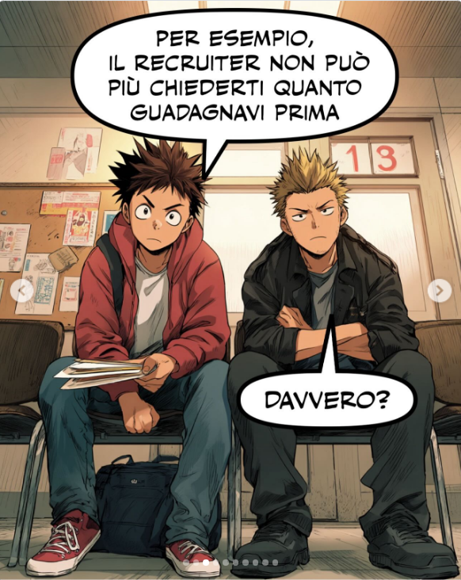

LII 23 - LEZIONE LIVELLO INTERMEDIO
Aiuto
Suggerimenti
Per – por
Recruiter – recrutador
Può – pode
Più – mais
Ma - mas
Chiederti – te perguntar
Chiedere – v. pedir
Guadagnavi – você ganhava
Prima – antes
Davvero – de verdade, verdade

Slide 4
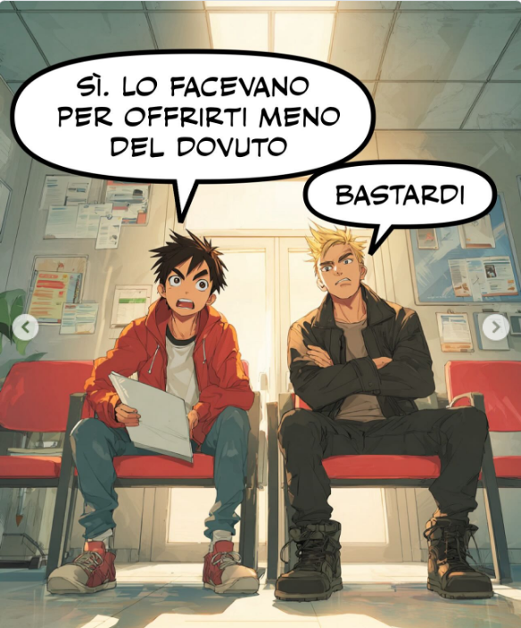
LII 23 - LEZIONE LIVELLO INTERMEDIO
Aiuto
Suggerimenti
Facevano – faziam isso
Fare – v. fazer
Per – para
Offrirti – Oferecer para você
Offrire – v. oferecer
Meno – menos
Del – do
Dovuto – devido, merecido
Bastardi – bastardos

Slide 5
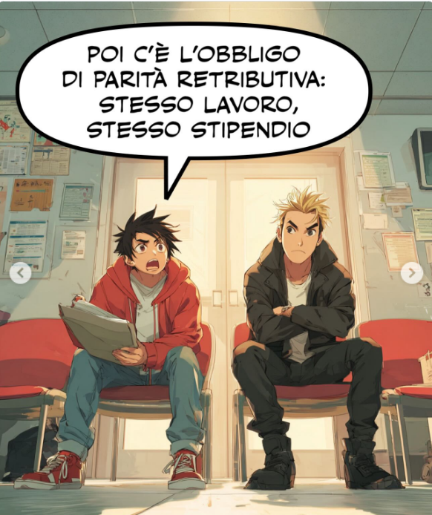
LII 23 - LEZIONE LIVELLO INTERMEDIO
Aiuto
Suggerimenti
Poi – então
C’è – há, existe
Obbligo – obrigação
Parità– paridade, igualdade
Retributiva – salarial

Slide 6

LII 23 - LEZIONE LIVELLO INTERMEDIO
Aiuto
Suggerimenti
Niente – nunca
Più– mais
Trattamenti – tratamentos
Diversi – diferentes
A caso - ao acaso, aleatórios
Addio – adeus
Raccomandati – indicados
Figli – filhos
Papà - papai

Slide 7

LII 23 - LEZIONE LIVELLO INTERMEDIO
Aiuto
Suggerimenti
Sono – são
Ammesse – admitidas
Ammettere – v. admitir
Permettere – v. permitir
Solo – somente
Giustificate - justificadas
Da – pelo, para, da, por
o – ou
Maggiore – maior
Altro – Outro, tem outro?

Slide 8
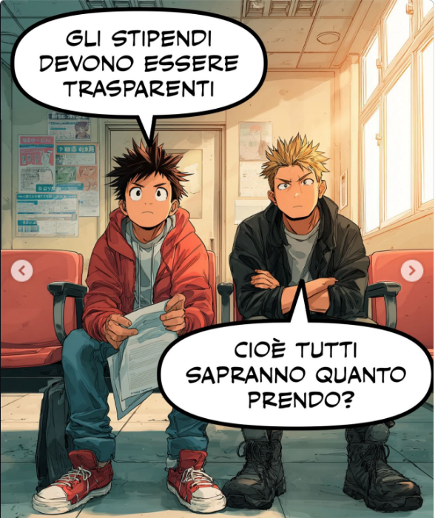
LII 23 - LEZIONE LIVELLO INTERMEDIO
Aiuto
Suggerimenti
Gli – os
Stipendi – salários
Devono – devem
Dovere – v. dever
Essere – v. ser, estar – v. aux
Trasparenti – transparentes
Cioè – ou seja, quer dizer, isto é
Tutti – todos
Saprano – saberão
Sapere – v. saber
Prendo – pego, recebo

Slide 9

LII 23 - LEZIONE LIVELLO INTERMEDIO
Aiuto
Suggerimenti
Il tuo – o seu
Resta – permanece
Restare – v. restar, permanecer
Rimanere – v. ficar, permanecer
Ma – mas
Puoi – você pode
Potere – v. poder
Sapere – v. saber
Minimi – mínimos
Massimi – máximos
Della – da
Tua - sua

Slide 10

LII 23 - LEZIONE LIVELLO INTERMEDIO
Aiuto
Suggerimenti
Po´ – pouco
Tutela – proteção
Per – por, para
Chi - quem
Cerca – procura
Cercare – v. procurar
Lavoro – trabalho
Ci ha pensato – eles pensaram
Pensare – v. pensar
Aspettavamo - esperávamos
Aspettare – v. esperar
Stavamo– estávamos
Ancora – ainda
Attesa – espera

Slide 11


LII 23 - LEZIONE LIVELLO INTERMEDIO
Aiuto
Suggerimenti
La "parità retributiva" è il principio giuridico che mira a garantire la parità di retribuzione tra lavoratori che svolgono le stesse funzioni o lavori di pari valore, vietando discriminazioni (basate sul sesso, sulla politica, ecc.). Tuttavia, non implica un'uguaglianza assoluta, ammettendo differenze basate su criteri oggettivi come la specializzazione, il merito o l'anzianità, purché non discriminatorie.

